Slide 1
Муниципальное бюджетное дошкольное образовательное учреждение г.Иркутска детский сад № 129
Помоги Лунтику
Выполнила :
Воспитатель высшей категории
Ястремская Т.В.

Slide 2
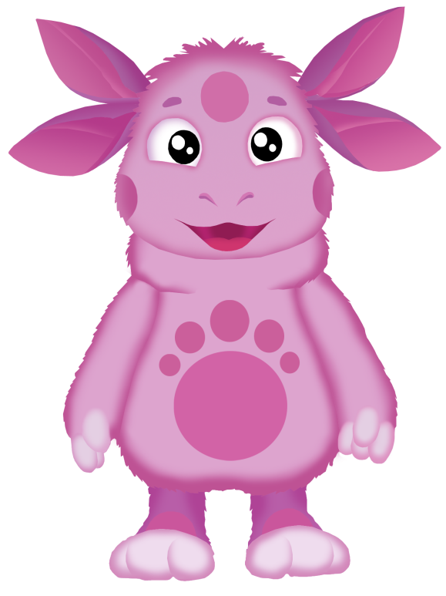
Игра №1 «Помоги Лунтику»
Цель: автоматизация звуков «Ш» и «Ж»
Игра №2 «Помоги Лунтику»
Цель: Развитие умения детей определять место заданного звука в слове (начало, середина, конец).

Slide 3
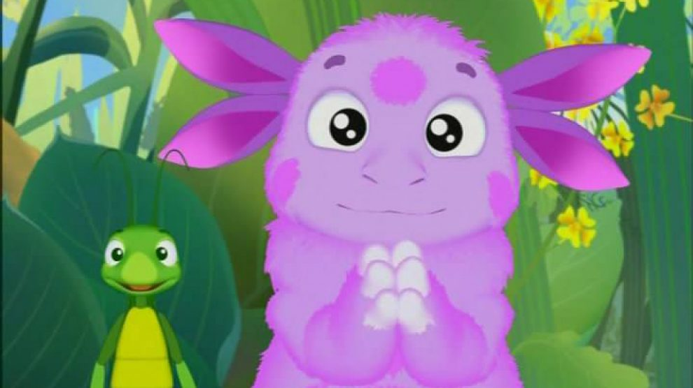
Привет! Меня зовут Лунтик !
Помоги мне пожалуйста, без тебя я не смогу справиться с заданиями.

Slide 4
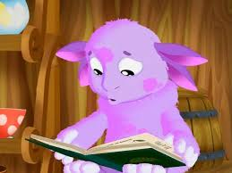
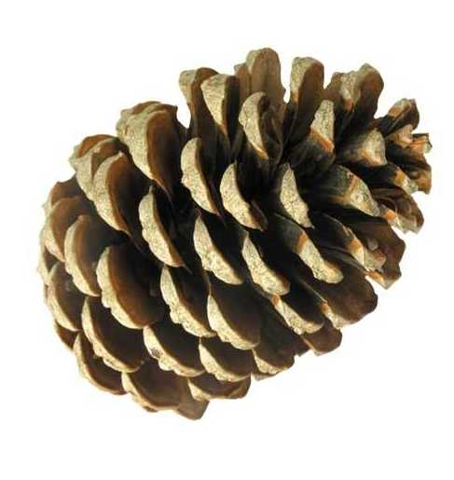
Ж
Помоги Лунтику найти картинки со звуком « Ж»

Slide 5
Ш
Помоги Лунтику найти картинки со звуком «Ш»

Slide 6
Что то мы засиделись, пора немного размяться!
А поможет нам в этом друг Лунтика
https://www.youtube.com/watch?v=wje-YR3r-7I

Slide 9
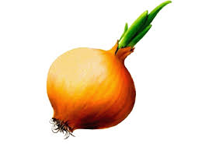
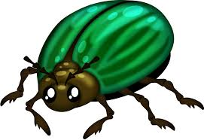
Разгадайте ребус и выберите правильный ответ
Л
Ж
Был ЛУК
Заменили «Л» на «Ж»
?

Slide 10
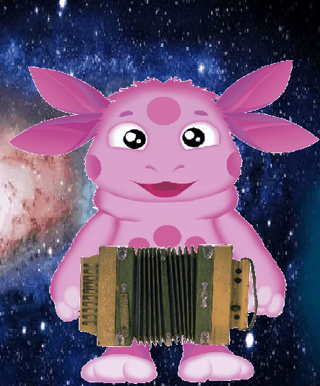
Молодцы

